Slide 1
SHARING PENGALAMAN MENDAFTAR BEASISWA
WORKSHOP IISMA PREPARATION
Workshop IISMA Preparation
14 Maret 2022
Yonathan Santosa

Slide 2
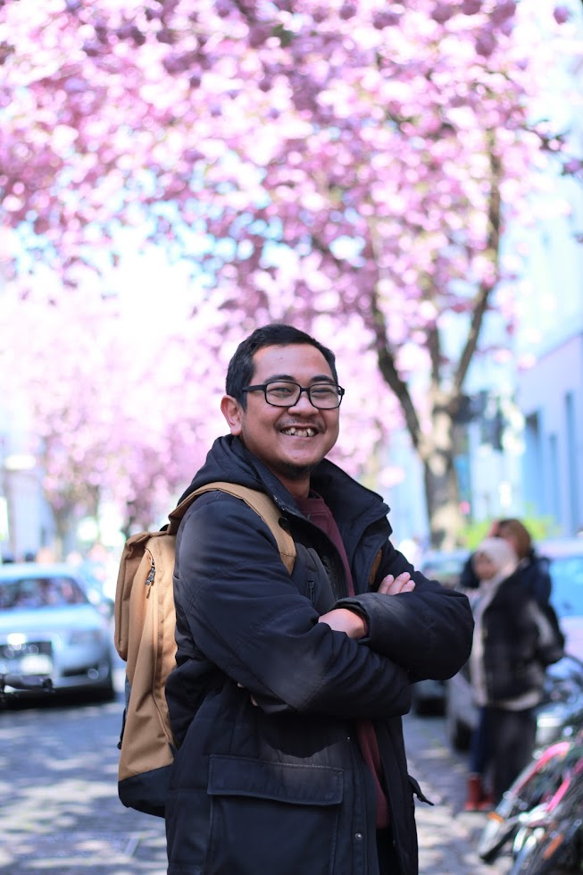
Yonathan Santosa
Dosen Fak. Ilmu Komputer
Progdi Teknik Informatika 2020
S1 UGM 2010-2014
Awardee LPDP 2015 – PK59
Kuliah S2 di Jerman 2016-2020
Institute of Informatics
Bonn University
Germany

Slide 3
PROSES SELEKSI LPDP
01
03
02
04
ADMINISTRASI
WAWANCARA
Transkrip, LOA,
Surat Rekom., Surat Sehat.,
Essay, dll.
Dengan 3 interviewer
ESSAY
LGD
On the spot → academic writing
Dengan 12 peserta lainnya,
“Pendidikan di Papua”

Slide 4
IISMA ITU PROGRAM APA?
WORKSHOP IISMA PREPARATION
Notes:
Tujuan
Penerima
Komponen Biaya
Prosesnya

Slide 6
Objective, Focus, and Programs LPDP
The Indonesia Endowment Funds for Education directs its efforts to create future leaders from across fields. The management of the education endowment funds ensures the sustainability of educational programs for future generations as an intergenerational responsibility. In addition, LPDP supports the need for rehabilitation of education facilities damaged by natural disasters.
LPDP focuses on developing the quality of human resources in different fields, thereby supporting the acceleration in the country’s development. LPDP priorities the following fields of expertise engineering, science, agriculture, law, economics, finance, medicine, religious affairs, and socio-culture.

Slide 7
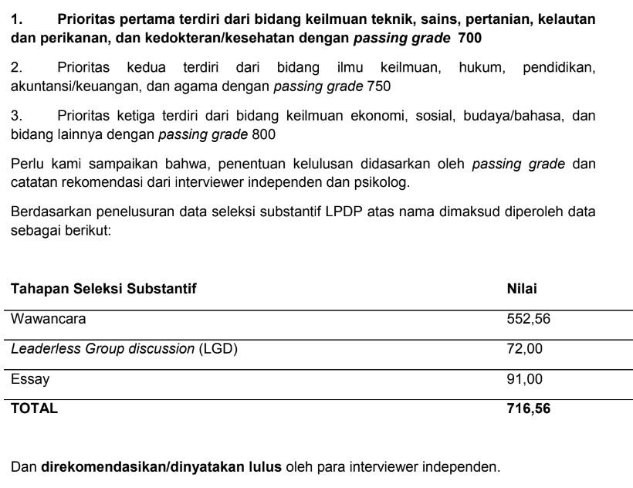

Slide 8
ESSAY
WORKSHOP IISMA PREPARATION

Slide 9
ESSAY - KONTRIBUSIKU DULU, KINI, DAN NANTI
Dulu & Kini
Ketua Remaja GKJTU Srondol
Organisasi Himpunan Mahasiswa Ilmu Komputer UGM
Isi
Problem
Kesulitan
Solusi
Bentuk kontribusi

Slide 10
ESSAY - KONTRIBUSIKU DULU, KINI, DAN NANTI
Nanti
Expert Big Data dan AI masih kurang
Isi
Kenyataan
Tujuan
Manfaat pribadi
Cita-cita

Slide 11
WAWANCARA
WORKSHOP IISMA PREPARATION

Slide 12
PANEL INTERVIEWER
3 Interviewer
Psikolog
Akademisi satu bidang
Akademisi / Expert lain bidang
Semua akan bertanya dari masing-masing sudut pandang

Slide 13
BAHASAN
Isi essay → menceritakan ulang
Bagaimana plan dan strategi ketika di univ lain
Strategi perkuliahan
Aktifitas selain kuliah
Keuangan
Plan setelah selesai
Motivasi mengikuti program
Manfaat mengikuti program
Bagaimana tujuan program tercapai melalui anda
Apakah anda bisa lulus?
Apakah anda hanya ingin jalan-jalan?
Apakah ada agenda dibalik ini semua?

Slide 14
BAHASAN
Strategi Perkuliahan
Skripsi (MK yang sudah diambil)
Thesis (MK yang akan diambil)
Kenapa kok MK nya harus dari univ lain?
Kenapa kok harus di negara A?
Kenapa kok harus univ/institut X, kenapa kok bukan univ/institut Y?
Motivasi mengikuti program
Manfaat mengikuti program
Bagaimana tujuan program tercapai melalui anda

Slide 16
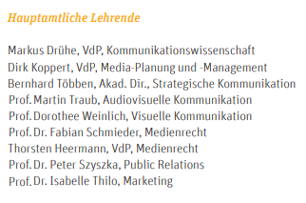
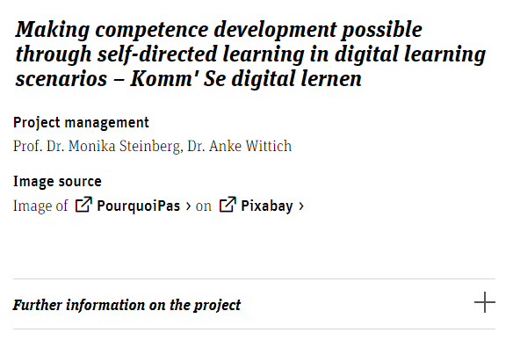

Slide 17
BAHASAN
Terkait ayah, ibu, kakak, adik, nenek, kakek, paman, teman, kerabat, pacar, istri, suami, anak, ….
Kelebihan dan kekurangan anda, bagaimana mengatasi kekurangan tersebut
Bagaimana menghadapi permasalahan disana?
Faktor external apa yang akan menghambat program

Slide 18
Tujuan kita = Tujuan program IISMA
Cari tahu univ tujuan
Kelebihan
Manfaat
Dosen
Fokus riset
Manfaat program IISMA untuk anda
Ceritakan apa adanya
Be Confident!

Slide 19
THANKS & GOODLUCK!
Do you have any questions?
yonathansantosa@unika.ac.id
+62 896 2963 0356

